Slide 1
TTGO T-Beam V1.0 Lora32

Slide 2
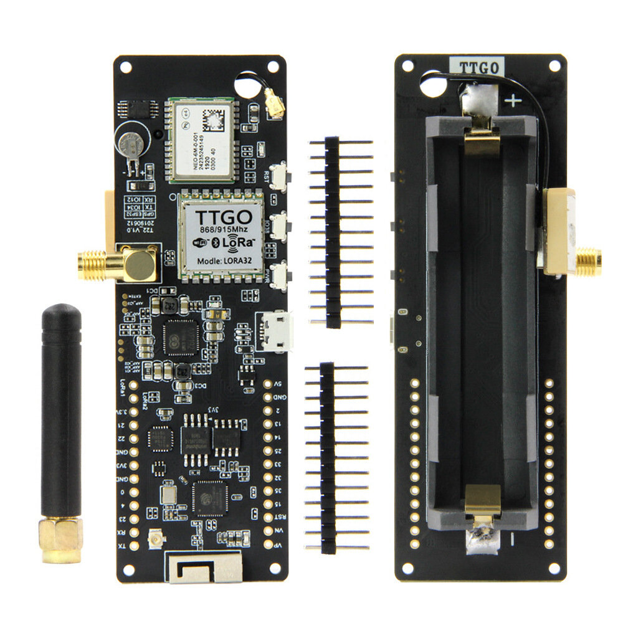
Descrição
A TTGO T-Beam V1.0 Lora32 é uma placa de desenvolvimento compacta e versátil projetada para aplicações de IoT e M2M. Ela é equipada com um processador e microcontrolador de alto desempenho, além de recursos adicionais que facilitam a comunicação LoRa e a localização por GPS.

Slide 3
Descrição
Microcontrolador: ESP32 (dual-core, 240 MHz)
Processador: SX1276 (LoRa)
Memória Flash: 4 MB
SRAM: 520 KB
GPS: Módulo NEO-M8N integrado

Slide 4
Descrição
GPS integrado para localização precisa.
Sensores integrados (opcional) para monitoramento ambiental.
Conectividade WiFi e Bluetooth para comunicação com outros dispositivos.

Slide 5
Descrição
Comunicação LoRa de longo alcance.
Monitoramento ambiental em tempo real.
Rastreamento e localização de objetos.

Slide 6
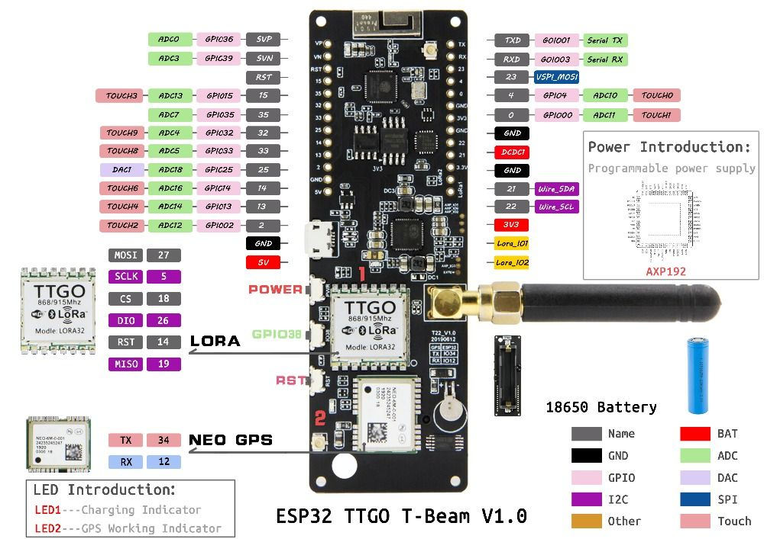

Slide 7
Conexões SPI e I2C: O que são e como são utilizadas?

Slide 8
Conexão SPI: Definição e Características
O que é a conexão SPI?
Características
Exemplos de uso
SPI é um barramento seriado síncrono com três sinais principais: MOSI, MISO e SCLK.
Comunicação full-duplex, alta velocidade, baixo consumo de energia e fácil implementação.
Cartões SD, EEPROMs, sensores de temperatura e chips de rede.

Slide 9
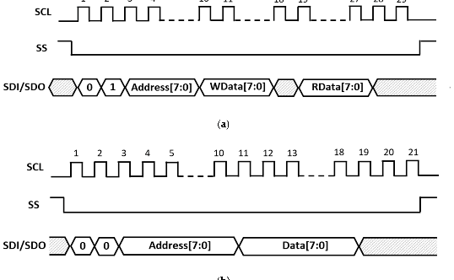
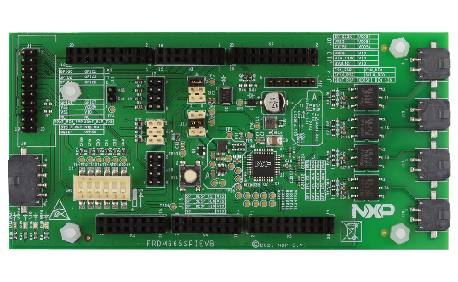
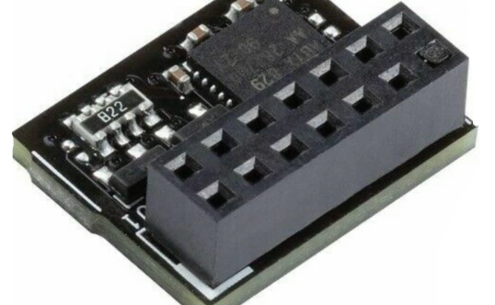
Protocolo de Comunicação da Conexão SPI
Formato
Modos de Operação
Sinais
A comunicação SPI consiste na transmissão de dados de maneira síncrona, utilizando um sinal de relógio gerado pelo mestre.
SPI apresenta diferentes modos de operação, baseados na fase e polaridade do sinal de relógio.
São três sinais principais: MOSI (Master Out Slave In), MISO (Master In Slave Out) e SCLK (Serial Clock).

Slide 10
Vantagens e Desvantagens da Conexão SPI
Vantagens
Alta velocidade, baixo consumo de energia, fácil implementação e protocolo simples.
Desvantagens
Requer muitas linhas de conexão, é mais adequado para curtas distâncias e tem limitações com relação à quantidade de dispositivos conectados.

Slide 11
Conexão I2C: Definição e Características
Características
Comunicação half-duplex, suporta dispositivos mestre-escravo e é capaz de endereçar múltiplos dispositivos.
1
2
3
O que é a conexão I2C?
Exemplos de uso
I2C é um barramento serido síncrono, que utiliza apenas dois fios: SDA (Serial Data) e SCL (Serial Clock).
Sensores de pressão, sensores de luz, sensores de movimento, display LCD e muitos outros.

Slide 12
Protocolo de Comunicação da Conexão I2C
Cabeçalho
Dados
Stop Condition
O cabeçalho contém as informações de endereço e a direção da transmissão.
Os dados são transmitidos em blocos de 8 bits, acompanhados do sinal ACK (acknowledge).
A Stop Condition finaliza uma transmissão, e é emitida pelo mestre.

Slide 13
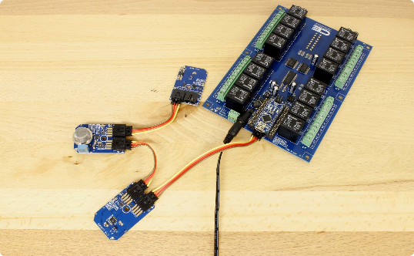
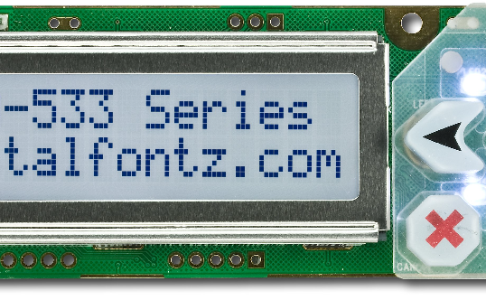
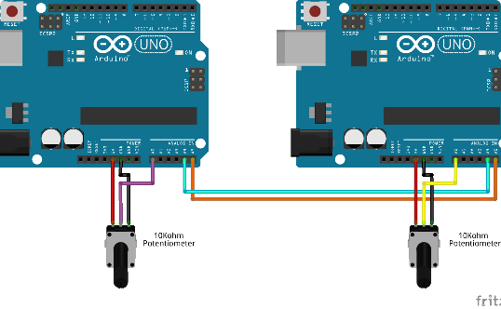
Exemplos de Dispositivos que Utilizam Conexão I2C
Sensores de Pressão
Display LCD
Placas Arduino
Os sensores de pressão utilizam a conexão I2C para transmitir dados de pressão.
A conexão I2C é utilizada para controlar o display LCD, que exibe informações.
O barramento I2C é utilizado na placa Arduino, para conectar sensores, comunicar com outros Arduinos, entre outros.

